Slide 1
清 热 剂
方剂学教研室

Slide 2
【学习基本要求】
熟悉清热剂的概念、适应范围、分类及使用注意。
掌握：白虎汤，犀角地黄汤，清营汤，黄连解毒汤，普济消毒饮，仙方活命饮，导赤散，龙胆泻肝汤，泻白散，清胃散，芍药汤，白头翁汤,青蒿鳖甲汤。
熟悉：竹叶石膏汤，凉膈散，玉女煎。
了解：左金丸，泻黄散,清骨散，秦艽鳖甲散，当归六黄汤。

Slide 3

一、概念：
组成:清热药为主
作用:清热、泻火、凉血、解毒、滋阴透热
治证:里热证

Slide 4
二、分类、适应证及代表方
1、清气分热—清热除烦，生津止渴
—热在气分证
—白虎汤、竹叶石膏汤
2、清营凉血—清营透热，凉血散瘀，清热解毒
—邪热传营或热入血分证。
—清营汤、犀角地黄汤。

Slide 5
3、清热解毒—清热泄火解毒
—火热毒盛
—黄连解毒汤、凉膈散、普济消毒饮
4、清脏腑热—清解脏腑经络邪热
—脏腑火热证
—导赤散、龙胆泻肝汤、清胃散、芍药汤、泻白散、玉女煎、白头翁汤

Slide 6
5、清虚热—温病后期，邪伏阴分证
阴虚内热，虚劳骨蒸证
阴虚火扰之盗汗证
—青蒿鳖甲汤、清骨散、当归六黄汤

Slide 7
三、使用注意：
1、辨别热邪所在部位；
2、辨别热证真假；
3、辨别热证虚实；
4、权衡热证的轻重，量证投药。
5、服用格拒时，可用反佐法
6、注意保津、护胃；
7、药性寒凉，不宜过用；

Slide 8
第一节 清 气 分 热 剂

Slide 9
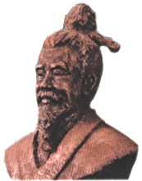
白 虎 汤
医圣·张仲景
《伤寒论》

Slide 10
·白虎汤·
【组成】
石膏（一斤） 知母（六两）
炙甘草（二两） 粳米（六合）
【用法】

Slide 11
·白虎汤·
【主治】气分热盛或阳明经热盛证。
壮热，心烦
烦渴引饮
大汗
脉洪有力
充斥内外
灼伤阴津
迫津外泄
热盛于经
气分热盛
【病机】温病热邪内传气分，气分热盛，阴津损伤
【治法】清热除烦，生津止渴

Slide 12
·白虎汤·
方解
君：石膏—清热泻火，除烦生津。
臣：知母—清热除烦，润燥生津。
·石膏配知母：石膏、知母相须为用，加强清热除
烦，生津止渴的作用。

Slide 13
·白虎汤·
佐、使：粳米、炙甘草—和中益胃，生津止渴；
—调和药物。
* 寒凉的石膏、知母配伍益胃护津的粳米和甘草，
防寒凉伤胃，祛邪不伤正。

Slide 14
·白虎汤·
运用
1.《名医论方》
2.辨证要点：
身大热，汗大出，口大渴，脉洪大。
3.临证加减：
★若兼阳明腑实：+大黄、芒硝；
★若温热病气血两藩：+羚羊角、水牛角、钩藤
★若温证，见寒热往来，热多寒少：+柴胡；
★若消渴见烦渴引饮属胃热：+麦冬、天花粉、芦根。

Slide 15
·白虎汤·
4.现代运用：
· 感染性疾病，如大叶性肺炎、流行性乙型脑炎、流行性出血热等属气分热盛者，均可加味用之。
5.衍化方

Slide 16
竹 叶 石 膏 汤
医圣·张仲景
《伤寒论》

Slide 17
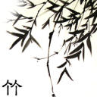
·竹叶石膏汤·
【组成】
竹叶（二把） 石膏（一斤） 半夏（半升）
麦门冬（一升）人参（二两） 粳米（半升）
炙甘草（二两 ）
【用法】

Slide 18
·竹叶石膏汤·
【主治】伤寒、温病、暑病余热末清，气津两伤证。
身热多汗、虚烦不寐
心胸烦闷，气逆欲呕
薰蒸于内
余热末清
犯胃，胃气不和
【病机】余热未清，气津两伤。
【治法】清热生津，益气和胃

Slide 19
·竹叶石膏汤·
方解
君：石膏—清热生津，除烦止渴
臣：人参—益气生津
麦冬—养阴生津
佐：半夏—降逆止呕
粳米—养胃和中
竹叶—清热除烦
使（兼）：炙甘草—益气和中，调和药性

Slide 20
·竹叶石膏汤·
运用
1.《名医论方》
2．辨证要点：
· 身热多汗，气逆欲呕，烦渴喜饮，口干，舌红少苔，脉虚数。
3．临证加减：
·若胃阴不足，胃火上炎，口舌糜烂，加石斛、花粉等。
·若胃火炽盛，消谷善饥者，加知母、花粉等。

Slide 21
·竹叶石膏汤·
4．现代运用：
· 中暑、夏季热、流脑后期等发热气津已伤，
糖尿病的干渴多饮属胃热阴伤者亦可应用。
5. 类方比较：白虎汤——竹叶石膏汤

Slide 22
第二节 清 营 凉 血 剂

Slide 23
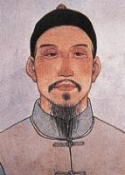
清 营 汤
吴 鞠 通
《温病条辨》

Slide 24
·清营汤·
【组成】
犀角（三钱） 生地黄（五钱） 元参（三钱）
竹叶心（一钱） 麦冬（三钱） 丹参（二钱）
银花（三钱） 黄连（一钱五）
连翘（二钱，连心用）
【用法】

Slide 25
·清营汤·
【主治】热入营分证。
身热夜甚，口渴，脉细数。
神烦少寐，时有谵语
斑疹隐隐
舌绛不渴
灼伤营阴
热传营分
热扰心营，神明烦乱
波及血分
蒸腾营阴上承
【病机】热邪内传营分，营阴损伤。
【治法】清营解毒，透热养阴。

Slide 26
·清营汤·
方解
君：
犀角—清营解毒，凉血散瘀
生地黄—清营解毒，助君清解营分热毒，
—养阴生津，以治营热伤阴。
臣：
玄参—滋阴清热解毒
麦冬—清热养阴生津
·以犀角（水牛角）为君，配生地、玄参清营解毒，三
药相须为 用，清营力优，体现了“热淫于内，治
以咸寒，佐以苦甘”的配伍方法。
·营热伤阴，故用麦冬、生地、玄参清热养阴，治热盛
伤阴。

Slide 27
·清营汤·
银花、连翘—清热解毒，轻宣透邪
竹叶、黄连—清心除烦
丹参—清心除烦，活血散瘀，防热与血结；
—引药入心
佐：
·金银花、连翘、黄连、竹叶心一方面清心解毒以除
烦，另一方面透邪外出，使营分之邪透出气分而
解；（透热转气）
·热入营分易于致瘀，配用丹参一则加强清心解毒，
又能活血散瘀，以防瘀热互结，使清营泻热而不留
瘀。

Slide 28
·清营汤·
运用
1.《名医论方》
2.辨证要点：
身热夜甚，神烦少寐，斑疹隐隐，舌降而干，脉数。
3.临证加减：
若气分热盛，营分热轻：重用银花、连翘、竹叶，相对减少水牛角、生地、玄参用量。
若神昏谵语较重：+安宫牛黄丸
若高热烦躁抽搐：+羚羊角、钩藤、地龙，或紫雪丹
若寸脉细数，舌干甚：-黄连

Slide 29
·清营汤·
4.现代应用：
· 现常用于治疗乙型脑炎、流行性脑脊髓膜炎、败血
症、肠伤寒或其他热性病，具有高热烦躁，舌绛而
干等营分见证者。
5、名词解释
透热转气

Slide 30
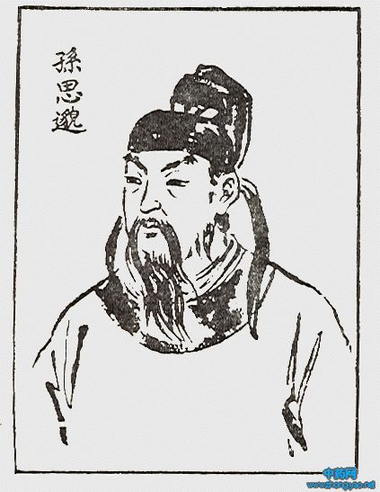
犀 角 地 黄 汤
《备急千金要方》
孙 思 邈

Slide 31
·犀角地黄汤·
【组成】
犀角(一两) 生地黄(八两)
芍药(三两) 牡丹皮(二两)
【用法】

Slide 32
·犀角地黄汤·
1. 热扰心神。
2. 血伤血络证。
3. 蓄血瘀热证。
【主治】热入血分证。
身热夜甚，舌绛
神昏谵语
吐血、衄血、斑疹
热入血分
热扰心神
血热迫血妄行

Slide 33
·犀角地黄汤·
【病机】热毒深陷血分，以致耗血、动血。
【治法】清热解毒，凉血散瘀 。

Slide 34

·犀角地黄汤·
【方解】
君：犀角—清心凉血，清热解毒。
臣：生地—清热凉血，养阴生津。
佐使：赤芍、牡丹皮—清热凉血，活血散瘀。
· 本方治证为热毒深陷血分，迫血妄行而致。以血热
发斑、吐衄神昏为特征，
· 叶天士：“入血就恐耗血动血，直须凉血散血。”

Slide 35
·犀角地黄汤·
【运用】
１.《名医论方》
2.辨证要点：
各种失血，斑疹紫黑，神昏谵语，身热，舌降。

Slide 36
3.临证加减：
·犀角地黄汤·
蓄血：+大黄、黄芩
热盛神昏：+紫雪丹/安宫牛黄丸
吐血：+三七、侧柏叶、白茅根、花蕊石
衄血：+黄芩、青蒿、白茅根
尿血：+白茅根、小蓟
便血：+槐花、地榆
发斑：+紫草、青黛
4.现代运用：
·流行性乙型脑炎、流行性脑脊髓膜炎、败血症、
产褥热、流行性出血热、肠伤寒属血分热盛者。

Slide 37
第三节 清热解毒剂

Slide 38
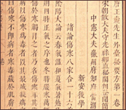
黄连解毒汤
外台秘要
崔氏方录自《外台秘要》

Slide 39
·黄连解毒汤·
【组成】
黄连（三两） 黄芩（二两）
黄柏（二两） 栀子（十四枚）
【用法】

Slide 40
·黄连解毒汤·
【主治】三焦火毒热盛证
大热烦躁，错语不眠
口燥咽干
吐衄发斑
下痢
黄疸
痈疮疔毒
小便黄赤，舌红苔黄，
脉数有力
内扰心神
三
焦
火
热
毒
盛
灼伤津液
热迫血出
下迫大肠
热毒熏蒸肌肤
热壅肌肉
热毒炽盛之象
【病机】火热毒盛，充斥三焦，波及上下内外。
【治法】泻火解毒。

Slide 41
·黄连解毒汤·
方解
君：黄连—清心泻火，兼泻中焦之火
臣：黄芩—清肺热，泻上焦之火
黄柏—清下焦之火
佐使：栀 子—清泻三焦之火，又导热下行，
—引药入三焦 ，并为使药。
配伍要点：苦寒直折，上下俱清，三焦兼顾

Slide 42
·黄连解毒汤·
【运用】
1.《名医论方》
2. 辨证要点：
大热烦扰，口燥咽干，舌红苔黄，脉数有力。
3. 临证加减：
若便秘，加大黄；
若吐血、衄血，发斑加生地、丹皮；
若瘀热发黄，加茵陈，大黄。

Slide 43
·黄连解毒汤·
4. 现代运用：
·用于感染性疾病，如败血症、脓毒血症、痢疾、
肺炎、泌尿系感染、流行性脑脊髓膜炎、乙型脑
炎等属热毒为者。
5. 名词解释：
苦寒直折

Slide 44
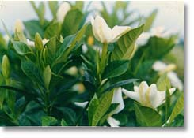
普济消毒饮
《东垣试效方》

Slide 45
·普济消毒饮·
【组成】
黄芩 黄连（酒炒各五钱）
陈皮 甘草 玄参 柴胡 桔梗（各二钱）
连翘 板蓝根 马勃 牛蒡子 薄荷（各一钱）
僵蚕 升麻（各七分)
【用法】

Slide 46
·普济消毒饮·
【主治】大头瘟。
恶寒发热
头面红肿，咽喉不利
舌红苔黄脉浮数有力。
风热疫毒之邪
壅于上焦
攻冲头面
【病机】风热疫毒之邪壅于上焦，攻冲头面。
【治法】清热解毒，疏风散邪。

Slide 47
方解
·普济消毒饮·
君：黄连、黄芩—清热解毒
臣：连翘、牛蒡子、薄荷、僵蚕—疏散头面风热。
佐：玄参、马勃、板蓝根、桔梗—清热解毒、利咽止咳。
柴胡、升麻 —疏风散热，火郁发之，并引药上行。
陈皮—理气疏壅
使：甘草——清热解毒，调和诸药

Slide 48
·普济消毒饮·
集黄芩、黄连、连翘、板蓝根等苦寒解毒药于一方，解
毒利咽之功用相得益彰；清疏并用，既能疏邪于外，又能
解毒于内；柴胡、升麻、薄荷升散上行头面，黄连、黄芩
苦寒降泻疫毒，升降并用，相反相成。

Slide 49
·普济消毒饮·
【运用】
1.《名医论方》
2. 辨证要点：
·头面红肿痛， 恶寒发热，舌红苔白兼黄脉浮数。
3. 临证加减：
表证明显：+荆芥、防风、蝉蜕、桑叶；
便秘：+大黄；
兼睾丸疼痛：+川楝子、龙胆草、蒲公英；

Slide 50
·普济消毒饮·
4. 现代运用：
·用于流行性急性腮腺炎，化脓性扁桃体炎属热毒者
5. 名词解释
大头瘟

Slide 51
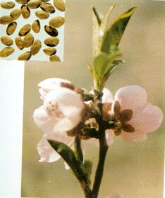
凉 膈 散
《太平惠民和剂局方》

Slide 52
·凉膈散·
【组成】
大黄 朴硝 甘草（各二十两 ）
山栀子仁 薄荷去梗 黄芩（各十两）
连翘（二斤半）
【用法】

Slide 53
·凉膈散·
【主治】上中二焦邪热炽盛证
胸膈烦热，身热口渴，
溺赤，舌红脉数。
便秘，面赤唇焦，
口舌生疮，咽痛吐衄。
—热壅上焦
—热积于中，燥实内结
【病机】上中二焦邪热炽盛，聚于胸膈，津液耗伤。
【治法】泻火通便，清上泄下。

Slide 54

·凉膈散·
方解
君：连翘—清热解毒，去上焦热
臣：黄芩—清胸膈郁热
栀子—泻三焦之火，导热下行
大黄、芒硝—泻火通便，导热于下
佐：薄荷、竹叶—轻清疏散，解热于上
佐使：白蜜、甘草—益胃护中，缓和药性
配伍要点：清上泻下，以泻代清。

Slide 55
·凉膈散·
【运用】
1. 《名医论方》
2. 辨证要点：
·胸膈烦热，面赤唇焦，便秘溲赤，舌红苔黄，脉滑数
3. 临证加减：
若胃热发斑者，去朴硝、大黄，加石膏、牛蒡子。
若热毒壅阻上焦者，去朴硝、大黄， 加石膏、桔梗。
4. 现代运用：
·胸膜炎、心肌炎、胆囊炎、扁桃体炎、气管炎等属于
上中二焦火热郁结者，可用本方治之。

Slide 56
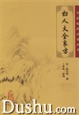
·治疡剂·仙方活命饮
仙方活命饮
《校注妇人良方》

Slide 57
·治疡剂·仙方活命饮
【组成】
白芷 贝母 防风 赤芍
当归尾 甘草 皂角刺 穿山甲
天花粉 乳香 没药各一钱
金银花 陈皮各三钱
【用法】
用酒一大碗，煎五七沸服

Slide 58
·治疡剂·仙方活命饮
【主治】阳证痈疡肿毒初起。
热毒壅滞，气血凝滞 --- 局部红肿热痛
邪郁肌腠，邪正相争 --- 发热、恶寒
正盛邪实，热毒壅滞 --- 舌苔薄黄，脉数有力
【病机】风热邪毒客于肌腠经络,气滞血瘀痰结
【治法】清热解毒，消肿溃坚，活血止痛

Slide 59

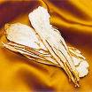
【方解】
·治疡剂·仙方活命饮
君：金银花—清热解毒，
消散痈疮
臣：当归尾、赤芍—活血通滞和营
没药、乳香— 散瘀消肿止痛
陈皮— 理气通滞，消痈散结
金银花
当归

Slide 60
【方解】
·治疡剂·仙方活命饮
佐：白芷、防风—疏风透邪，散结消 肿，透达营卫
穿山甲、皂角刺——通行经络，溃坚排脓
天花粉、贝母——清热化痰，散结排脓
使：甘草——清热解毒，调和诸药
【配伍要点】
以清热解毒，活血化瘀，通经溃坚为主，
兼疏风透表，行气、化痰、散结

Slide 61
·治疡剂·仙方活命饮
【运用】
1、辨证要点：
局部红肿疼痛，甚至伴有身热凛寒，脉数有力
2、临证加减：
    红肿甚者，加蒲公英，连翘，紫花地丁，野菊花
    便秘者，加大黄
3、现代运用：
皮肤感染性疾病、阑尾炎、乳腺炎、消化性溃疡等疾患
属于阳证热毒互结，血瘀气滞者可用本方治疗
4、类方比较
黄连解毒汤----仙方活命饮

Slide 62
·集苦寒泻火药于一方，相须为用，泻火解毒力
强，直达三焦，直折火势，善治火热毒盛充斥
黄连解毒汤 三焦之壮热烦躁，咽干口燥，错语不眠，或吐
衄，发斑等。为泻火解毒之代表方。
· 均具有清热解毒之功，用治热毒痈疮等。
仙方活命饮 ·解毒药与消散药并用，功专解毒消痈，消肿溃
坚，活血止痛。治热毒内壅，气血瘀滞，营卫
不畅之痈疮肿毒初起证，脓未成者，服之可消，
脓已成者，服之可溃。是外科“消法”的代表方。
返#10. 幻灯片 10回

Slide 63
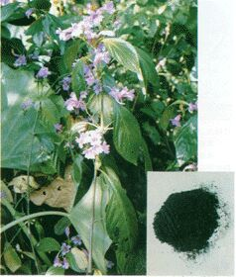
清瘟败毒饮
《疫疹一得》

Slide 64
·清瘟败毒饮·
【组成】
生石膏（大剂六两至八两；中剂二两至四两；小剂八钱至一两二钱 ）
小生地（大剂六钱至一两；中剂三钱至五钱；小剂二钱至四钱）
犀角（大剂六两至八两；中剂三两至五两；小剂二两至四两）
真川连（大剂四钱至六钱；中剂二钱至四钱；小剂一钱至一钱半）
栀子 桔梗 黄芩 知母 赤芍 玄参 连翘 甘草 丹皮 鲜竹叶
（以上十味，原书无用量）
【用法】

Slide 65
·清瘟败毒饮·
【主治】温热疫毒，气血两燔证
大热烦渴，舌降唇焦
头痛，神错谵语
发斑，吐血
——热毒化火，火盛伤津
——热毒上攻清窍，内扰神明
——热燔营血
【病机】瘟疫热毒，充斥内外，气血两燔证
【治法】清热解毒，凉血泻火

Slide 66
·清瘟败毒饮·
配伍特点
· 以白虎汤清阳明气分热为主，辅以泻火、
解毒、凉血，相辅相成，共奏清瘟败毒
之功。

Slide 67
·清瘟败毒饮·
【运用】
1.《名医论方》
2. 辨证要点：
·大热渴饮，头痛如劈，狂躁，谵语神昏，或发斑
吐衄，舌绛唇焦，脉数。
3. 临证加减：
头痛甚加菊花、夏枯草；
骨节痛烦：加黄柏、知母；
热甚动风加羚羊角，钩藤。

Slide 68
·清瘟败毒饮·
4. 现代应用：
·本方现常用于乙脑、流脑、败血症、脓毒血症、
化脓性感染、流行性出血热、重症肝炎等具气血
两燔证者。

Slide 69
第四节 清脏腑热剂

Slide 70
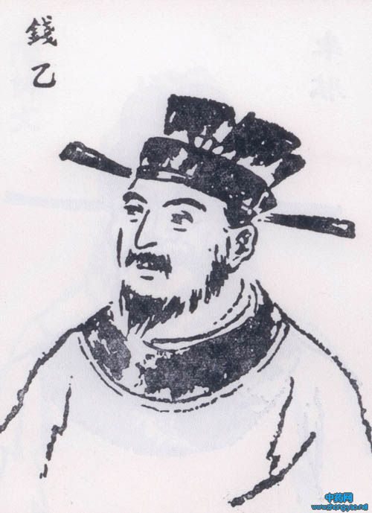
导 赤 散
钱 乙
《小儿药证直诀》

Slide 71
·导赤散·
【组成】
生地黄 木通
生甘草 竹叶 （各等分）
【用法】

Slide 72
·导赤散·
【主治】心经有热证；心热移于小肠证。
心胸烦热，面赤，口舌生疮
口渴
小便赤涩刺痛
舌红脉数。
上炎
心
经
蕴
热
伤阴
下移小肠
热证舌脉
【病机】·心经蕴热，热扰心胸或心热移于小肠；
·阴津受伤。
【治法】 养阴清心，利水通淋。

Slide 73
·导赤散·
方解
君：生地—清心凉血，养阴增液
木通—清心降火，利水通淋
·木通配生地，利水而不伤阴，养阴而不恋邪，共
奏清心泄热之功。
臣：竹叶—清心除烦，引热下行
佐使：甘草梢—直达茎中而止淋痛；调和诸药。
· 清热、养阴、利水之品配伍，利水不伤阴，泻火不
伐胃，养阴不恋邪。

Slide 74
·导赤散·
【运用】
1. 《名医论方》
2. 辨证要点：
心胸烦热，口渴，口舌生疮或小便赤涩，舌红脉数。
3.临证加减：
心火盛，加黄连；
小便不通，加车前子，赤茯苓。
4. 现代应用：
·常用于口腔炎，鹅口疮，小儿夜啼等心经有热者，小
儿急性泌尿系感染属心经移热于小肠者。

Slide 75
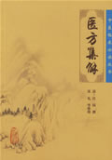
龙胆泻肝汤
《医方集解》

Slide 76
·龙胆泻肝汤·
【组成】
龙胆草（酒炒） 黄芩（炒） 栀子（酒炒）
当归（酒炒） 泽泻 木通 柴胡
生地黄（酒炒） 车前子 生甘草
【用法】

Slide 77
·龙胆泻肝汤·
【主治】 1、肝胆实火上炎证；
2、肝经湿热下注证 。
上炎：头痛目赤，耳聋，耳肿，口苦，
火灼经脉：胁痛；
湿热下注：阴肿，阴痒，筋痿阴汗，小便淋
浊，或妇女带下黄臭。
热证舌脉：舌红苔黄或黄腻，脉弦数有力。
肝
胆
实
火
肝
经
湿
热
或
【病机】肝胆实火上炎或湿热循经下注。
【治法】清泻肝胆实火、清利肝经焦湿热。

Slide 78
·龙胆泻肝汤·
方解
君：龙胆草—清肝胆实火，泻肝胆湿热
臣：黄芩、山栀—泻火解毒，清热燥湿
佐：泽泻、木通、车前子—清热利湿，导邪从下而去
生地、当归—补血养阴，防热伤阴血，又防苦燥、
渗利伤阴。
柴胡—疏肝清热，使气疏而热郁解；
—引药归入肝胆（兼使药）。
使：甘草—调和诸药

Slide 79
·龙胆泻肝汤·
配伍要点：
1、清泻与渗利并用，上泻肝火，下利湿热。
2、泻中有补，祛邪不伤正。
3、照顾肝之生理特点，配用柴胡疏肝气，
使肝气条达，肝火下泻。

Slide 80
·龙胆泻肝汤·
【运用】
1. 《名医论方》
2. 辨证要点：
胁痛目赤，耳聋耳肿，口苦溲赤，舌红苔黄，脉弦数有力
3.临证加减：
风火上炎：+菊花、桑叶、夏枯草
湿重热轻：-黄芩、生地，+滑石、薏苡仁
火毒结滞、玉茎生疮 去柴胡，
阴囊肿痛 + 大黄、金银花、连翘

Slide 81
·龙胆泻肝汤·
4.现代应用：
·高血压病、急性肝炎、急性胆囊炎、急性肾炎、急性
膀胱炎、睾丸炎及带状疱疹、白塞氏病、急性结膜炎
等属肝胆实火或湿热下注者，均可用之。
5.现代研究：
1）对机体免疫功能的影响
2）利尿作用
3）对消化系统的影响
4）抗炎、抗过敏及抗菌、抗感染作用

Slide 82
泻 白 散
钱 乙
《小儿药证直诀》

Slide 83
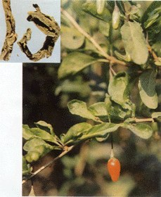
·泻白散·
【组成】
地骨皮(一两) 桑白皮（炒）(一两)
炙甘草(一钱 )
【用法】
地 骨 皮

Slide 84
·泻白散·
【主治】肺有伏火之咳喘（肺热喘咳证）。
肺气上逆：咳嗽，甚则气急欲喘
肺金旺于酉时，
伏热伤阴
肺中伏火
皮肤蒸热 ，日晡尤甚。
肺热兼阴伤：舌红苔黄，脉细数。
【病机】肺有伏火郁热，热伤阴分，肺气不降。
【治法】清泻肺热、止咳平喘。

Slide 85
·泻白散·
方解
君：桑白皮—清泻肺热，平喘止咳
臣：地骨皮—清肺中伏火，助君药平喘止咳；
—养阴退虚热
佐、使：粳米、炙甘草—益气养胃，
—调和诸药 。
配伍要点：
· 肺脾并治，甘寒清降肺热，甘平养胃益肺。

Slide 86
【运用】
·泻白散·
1.《名医论方》
2. 辨证要点：
·咳喘气急，皮肤蒸热，舌红 苔黄，脉细数。
3.临证加减：
燥热咳嗽:+瓜蒌皮、川贝母
阴虚潮热：+鳖甲、青蒿、银柴胡
兼烦热口渴：+天花粉、芦根、麦冬
兼表热：合银翘散
4.现代应用：
·急性支气管炎、肺气肿、百日咳属肺有伏火者。

Slide 87
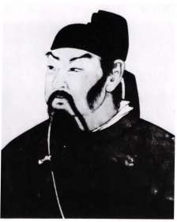
·治疡剂·苇茎汤
苇 茎 汤
《备急千金要方》
孙思邈

Slide 88



·治疡剂·苇茎汤
【组成】
苇茎二升 薏苡仁半升 瓜瓣半升 桃仁三十枚
【用法】
原方上四味父咀，纳苇汁中，煮取二升，再 服，当吐脓
薏苡仁
桃仁
冬瓜仁

Slide 89
·治疡剂·苇茎汤
【主治】肺痈，热毒壅滞，痰瘀互结证
肉腐血败、成痈化脓：咳吐腥臭脓痰
热毒迫肺、肺失清肃：咳嗽、发热
【病机】热壅血络，肉腐血败，成痈化脓
【治法】清肺化痰，逐瘀排脓

Slide 90
【 方解】
·治疡剂·苇茎汤
君：苇茎—清肺化痈，化痰排脓
臣：冬瓜仁—涤痰排脓，清热利湿
薏仁—清肺排脓，祛湿化痰
佐：桃仁—活血行滞，散瘀消痈，滑肠润下
配伍要点：
清热与化脓排脓并用

Slide 91
【运用】
·治疡剂·苇茎汤
1、辨证要点：
胸痛、咳嗽、吐腥臭脓痰，舌红苔黄腻，脉数
2、临证加减：
肺痈未成，偏于热毒壅肺加鱼腥草、金银花、蒲公英
脓已成，咯吐脓痰者加贝母、桔梗、甘草
3、现代运用：本方常用于肺炎、急性支气管炎、肺脓疡、肺结核等属于痰热瘀血，壅结于肺者
4、类方比较：
泻白散---苇茎汤

Slide 92
· 功专清泻肺热，兼能养阴退热，而无解表之
泻白散 功，用治肺有伏火郁热，伏热伤阴之咳嗽气
喘，皮肤蒸热，日晡尤甚，舌红苔黄，脉细
数等。为清养平和之剂
· 均具有清肺止咳之功，用治肺热咳嗽证
· 功专清热化痰以止咳，又能逐瘀排脓以消痈
其止咳退热力不及泻白散，为清肺消痈之方
苇茎汤 用治热毒壅肺，痰瘀互结之肺痈，以咳吐脓
血，胸中疼痛，舌红苔黄腻，脉滑数为辨证
要点
#27. 【运用】返回

Slide 93
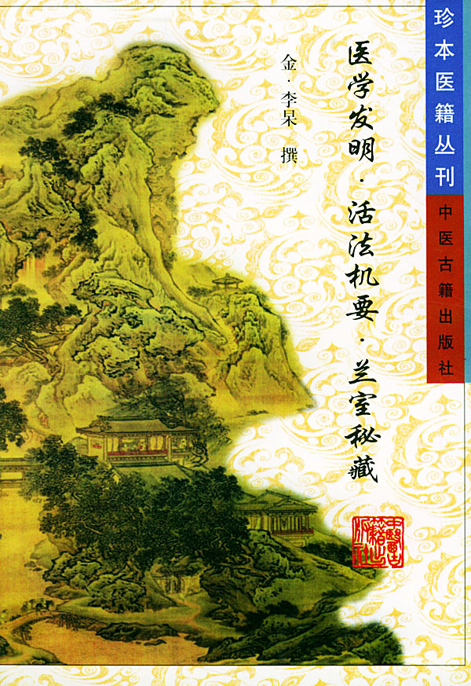
清 胃 散
《兰室秘藏》

Slide 94
·清胃散·
【组成】
生地黄（三分） 当归身（三分）
牡丹皮（半钱 ） 黄连（六分）
升麻（一钱）
【用法】

Slide 95
·清胃散·
【主治】胃火牙痛。
胃火上攻：牙痛牵引头脑，面颊发热，
唇舌颊腮肿痛，口气热臭
热邪伤津：口干舌燥
热蒸肉腐：牙龈肿痛溃烂
热伤血络：牙宣出血
胃
有
积
热
【病机】胃有积热，波及血分。
【治法】清胃凉血。

Slide 96
【方解】
·清胃散·
君：黄连—清胃泻火
臣：升麻—清热解毒，升散宣达郁火
黄连得升麻，苦降与升散并用，泻火而无凉遏之弊；升麻得黄连，散火而无升焰之虞。

Slide 97
·清胃散·
佐：牡丹皮—清热凉血，消肿止痛
生地—凉血止血，清热养阴
当归身—养血和血
·地、归相配，滋养阴血，防胃热及苦寒之品伤
及阴血。
使（兼） ：升麻—引药入阳明经。

Slide 98
·清胃散·
配伍要点：
1、气血两清；
2、升降并用；
3、泻中寓补。

Slide 99
【运用】
·清胃散·
1.《名医论方》
2. 辨证要点：
·牙痛牵引头脑，面颊发热，齿龈肿痛或溃烂，红
苔黄，脉滑数。
3. 临证加减：
便秘：+大黄
胃热盛：重用石膏+玄参、天花粉
牙衄：+ 牛膝
4. 现代应用：
·口腔炎、牙周炎、三叉神经痛等属胃火上攻者。

Slide 100
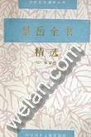
玉 女 煎
《景岳全书》

Slide 101
·玉女煎·
【组成】
生石膏（三至五钱） 熟地（三至五钱）
麦冬（二钱） 知母
牛膝（各一钱半）
【用法】

Slide 102
·玉女煎·
【主治】胃热阴虚证。亦治消渴
（少阴不足，阳明有余）。
胃热上攻：牙痛头痛，消谷善饥
热盛伤阴：烦热干渴
热迫血溢：牙龈出血
肾阴虚：牙齿松动
胃热阴虚：脉浮洪，重按无力，舌红且干
胃热阴虚
【病机】胃火上攻（主），肾阴不足（次）。
【治法】清胃热、滋肾阴

Slide 103
【方解】
·玉女煎·
君：石膏—清胃火
臣：熟地—滋肾水
·膏、地相配，清火而壮水，标本并治
佐：知母—清热滋阴，助石膏、熟地清胃滋肾
麦冬—清热养阴
使（兼）：牛膝— 导热而引热下行，兼补肝肾。
配伍要点：清补并用

Slide 104
【运用】
·玉女煎·
1.《名医论方》
2. 辨证要点：
·牙痛齿松，烦热干渴，舌红苔黄而干，脉沉取欠力。
3.临证加减:
火盛烦热明显：+山栀子、地骨皮
热伤血络，齿衄、出血多者： +生地、丹皮、旱莲草
津伤较重：+沙参、石斛
肾阴虚甚：重用生地、+女贞子、龟板

Slide 105
·玉女煎·
4. 现代应用：
·常用于牙龈炎，糖尿病，急性口腔炎，舌炎
等属阴亏而胃火盛者。
5. 类方比较：清胃散——玉女煎之比较

Slide 106

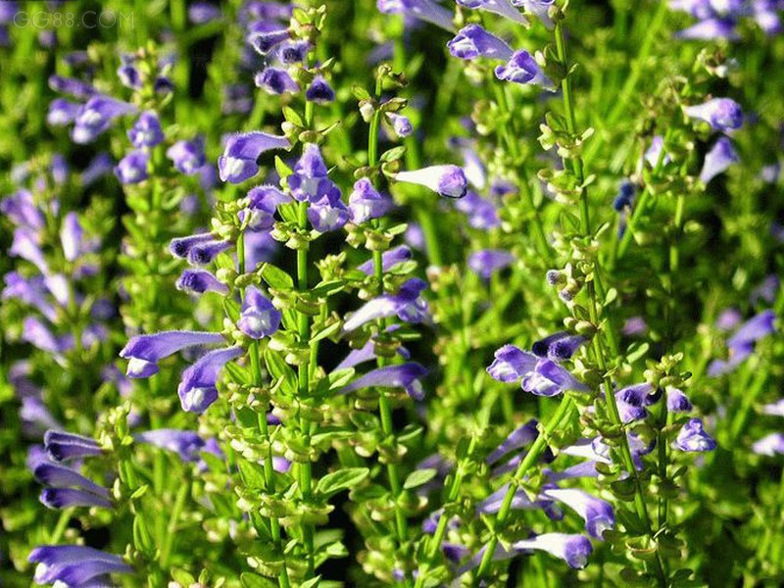
葛根半斤 甘草炙，二两
黄芩三两 黄连三两
葛根黄芩黄连汤
《伤寒论》
【组成】
【用法】
黄芩

Slide 107

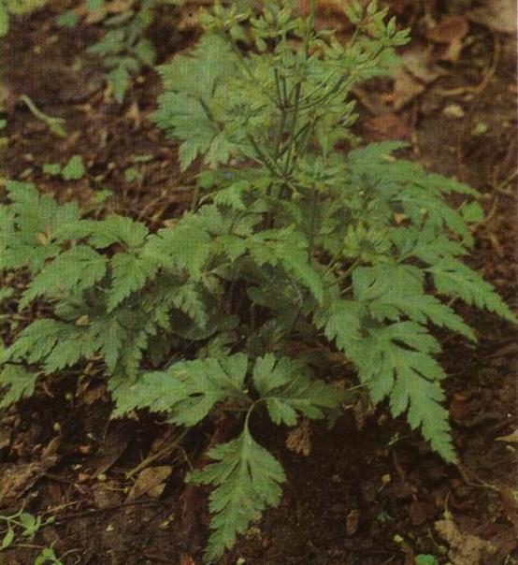
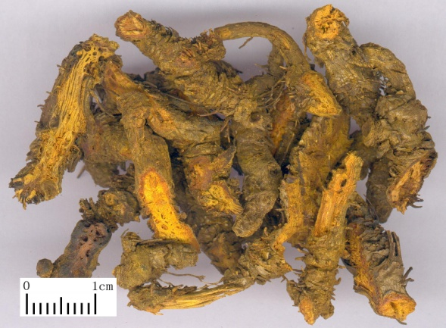

· 葛根芩连汤 ·
原方用法：
原方四味，以水八升，先煮
葛根，减二升，纳诸药，
煮取二升，去滓，分温再服。
黄
连

Slide 108
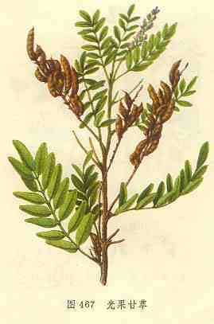
· 表证未解， 身热（微寒），口渴，脉数（滑数）；
里热已成
· 热迫阳明 — 下利臭秽、肛门灼热；
· 邪热内扰胸脘 — 胸脘烦热，苔黄（黄腻）。
【病机】
太阳表证未解，热陷阳明。
【治法】
解表清里。
· 葛根芩连汤 ·
【主治 】 协热下利
甘 草

Slide 109
君：葛根 — 解肌发表,
— 升清阳而止泻利 解表清热，
臣：黄芩 清泻阳明邪热， 燥湿止泻。
黄连 清热燥湿以止泻。
佐使：炙甘草 — 和中调药。
* 配伍要点：
· 解表与清里并用，尤重在清里。
· 葛根芩连汤 ·
【方解】
黄
芩

Slide 110
1.辨证要点：身热（微寒），下利臭秽，烦渴，舌苔黄
（黄腻），脉数（滑数）。 （名医论方）_x000b_ 2.临证加减：
· 腹痛后重者 + 木香、槟榔；
· 兼呕吐者 + 半夏、竹茹；
· 食滞嗳腐者 + 山楂、神曲、麦芽。
3.现代运用：急性肠炎、细菌性痢疾、肠伤寒、胃肠型感
冒等病证属于阳明蕴热，兼有表证者。
· 葛根芩连汤 ·
【运用】

Slide 111


· 葛根芩连汤 ·
名医论方
“太阳病，桂枝证，医反下之，利遂不止。脉促者，表未解也；喘而汗出者，葛根黄芩黄连汤主之。”
— 张仲景·《伤寒论·太阳病脉证并治》
“邪陷于里者十之七，而留于表者十之三，其病为表里并受之病，故其治亦宜表里两解之法。……葛根解肌于表，芩连清热于里，甘草则合表里而并和之耳。盖风邪初中，病为在表，一入于里，则变为热矣。故治表者，必以葛根之辛凉；治里者，必以芩、连之苦寒也。” — 尤怡·《伤寒贯珠集》

Slide 112
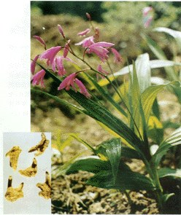
芍 药 汤
《素问病机气宜保命集》

Slide 113
·芍药汤·
【组成】
芍药（一两） 当归（半两） 黄连（半两）
槟榔（二钱） 木香（二钱 ） 甘草（二钱）
大黄（三钱） 黄芩（半两） 官桂（二钱半）
【用法】

Slide 114
【主治】湿热痢疾
气机郁滞 — 腹痛，里急后重
湿热壅滞 气滞血瘀，酝酿成脓—便脓血，赤与
肠中 白相兼。
湿热下迫— 肛门灼热，小便短赤，
苔黄腻，脉滑数。
【病机】
湿热疫毒下注大肠，壅滞气机，气血不和
【治法】清热燥湿，调气和血

Slide 115
·芍药汤·
【方解】
君：黄芩、黄连—泻火解毒，清热燥湿
臣：白芍—缓急止痛，敛阴养血
当归—养血行血，“行血则便脓自愈”
木香、槟榔—行气导滞，消积止痛，
—“调气则后重自除”。
佐： 大黄—泄热去积，含“通因通用”之义
肉桂—助当归以行血；反佐之以制芩、黄
苦寒伤阳与冰伏湿热之邪。

Slide 116
·芍药汤·
·大黄配黄连、黄芩,清中有泻，导热下行；
·大黄配当归活血行滞，以除“便脓”；
·大黄配槟榔，消积导滞，使积滞去而痢止。
使：炙甘草—调和诸药，配白芍缓急止痛。

Slide 117
·芍药汤·
配伍要点:
（1）以清热燥湿为本，兼以气血并治
（2）寓有“通因通用”之法
（3）寒热并用，以寒为主

Slide 118
【运用】
·芍药汤·
1.《名医论方》
2. 辨证要点：
·痢下赤白，腹痛里急，苔腻微黄。
3. 临证加减:
兼食滞：减甘草，加焦山栀
气滞较重：加枳壳、莱菔子
热盛伤津：减肉桂，加生地
泻下赤多白少：加丹皮、地榆

Slide 119
·芍药汤·
4.现代应用：
·常用于细菌性痢疾、阿米巴痢疾、过敏性肠炎、
急性肠炎见有泻下不畅，腹痛里急属湿热为患者。
5.名词解释：“通因通用”法

Slide 120
白头翁汤
《伤寒论》
医圣·张仲景

Slide 121
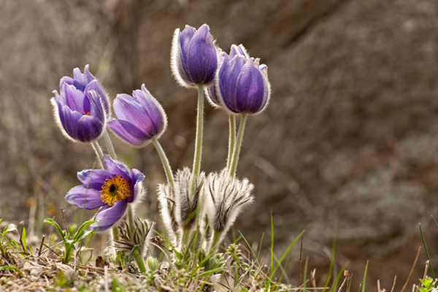
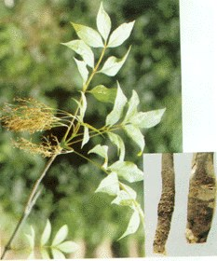
·白头翁汤·
【组成】
白头翁（二两） 黄连（三两）
黄柏（三两） 秦皮（三两）
【用法】
秦 皮

Slide 122
·白头翁汤·
【主治】热毒痢疾。
肉腐成脓：泻下脓血，赤多白少。
气机郁滞：腹痛，里急后重
下迫直肠：肛门灼热
热盛伤津：口渴
热毒之象：舌红苔黄，脉弦数
热毒蕴积肠中
【病机】热毒壅滞肠中，深陷血分。
【治法】清热解毒 、凉血止痢 。

Slide 123
【方解】
·白头翁汤·
君：白头翁—清热解毒，凉血止痢
臣：黄连、黄柏—清热燥湿，厚肠止痢。
佐、使：秦皮—清热解毒，收敛止痢
配伍要点：集苦寒清热解毒药于本方，
清解中兼以凉血、收涩。

Slide 124
【运用】
·白头翁汤·
1.《名医论方》
2.辨证要点：
·下痢赤多白少，腹痛里急后重，舌红苔黄，脉弦数
3.临证加减：
表邪未解，里热炽盛：+葛根、金银花、连翘
腹痛里急明显 ：+木香、槟榔、白芍
腹痛拒按，苔厚腻，挟食滞：+枳实、山栀
血分热盛、纯下赤痢：+丹皮、赤芍、地榆
疫毒痢：+马齿苋、金银花、穿心莲

Slide 125
·白头翁汤·
4. 现代运用：
·阿米巴痢疾、细菌性痢疾属热毒偏盛者可加减
应用。
5. 类方比较：白头翁汤——芍药汤

Slide 126
第六节 清 虚 热 剂

Slide 127
青蒿鳖甲汤
吴 鞠 通
《温病条辨》

Slide 128
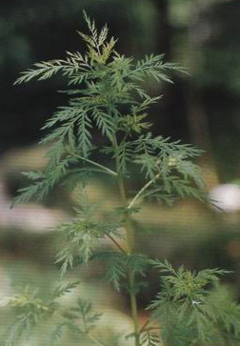
·青蒿鳖甲汤·
【组成】
青蒿（二钱 ） 鳖甲（五钱）
细生地（四钱） 知母（二钱）
丹皮（三钱）
【用法】
青 蒿

Slide 129
·青蒿鳖甲汤·
【主治】温病后期，邪伏阴分证。
余热内伏阴分—夜热早凉
阴液耗伤—热退无汗
阴虚邪伏之象—舌红少苔、脉 细数。
温病后期，阴虚邪伏
【病机】温病后期，热伏阴分，耗伤阴液。
【治法】养阴透热。

Slide 130
【方解】
·青蒿鳖甲汤·
君：青蒿—清热透络，引邪外出
鳖甲—滋阴清热，入络搜邪
·两药合用，有“先入后出之妙”，鳖甲引药
入阴，滋阴退热；青蒿透邪外出，清退阴分
伏热，共达滋阴透热之功。
臣：生地黄—养阴凉血，使阴复而热退。
知母—滋阴降火，助鳖甲退虚热
佐：牡丹皮—清热凉血，退阴分伏热

Slide 131
·青蒿鳖甲汤·
配伍要点：
方中青蒿与鳖甲同用，是本方配伍的关键。其配伍意义，吴瑭认为：“此方有先入后出之妙，青蒿不能直入阴分，有鳖甲领之入也；鳖甲不能独出阳分，有青蒿之出也。”

Slide 132
【运用】
·青蒿鳖甲汤·
1.《名医论方》
2. 辨证要点：
·夜热早凉，热退无汗，舌红少苔，脉细数。
3. 临证加减：
肺痨骨蒸，阴虚火旺：+北沙参、旱莲草
小儿夏季热，属阴虚有热：+白薇、荷梗
慢性肾盂肾炎或肾结核见尿热短黄，脉细数：+白茅根、泽泻
麻疹后肺炎属邪留阴分：+银柴胡、白薇、地骨皮

Slide 133
·青蒿鳖甲汤·
4. 现代应用：
·常用于不明原因发热，慢性肾盂肾炎，肾结核等属阴虚内热，低热不退者。

Slide 134
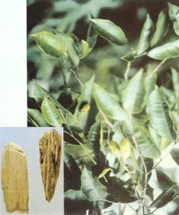
当归六黄汤
《兰室秘藏》

Slide 135
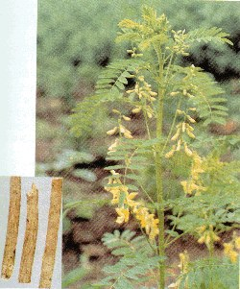
·当归六黄汤·
【组成】
当归 生地 黄芩
黄连 黄柏 熟地（各等份）
黄芪（加一倍）
黄 芪
【用法】

Slide 136
·当归六黄汤·
【主治】阴虚火旺盗汗证。
迫津外泄—发热盗汗。
阴虚火旺
火性上炎—面赤心烦
耗伤阴液—口干唇燥，大便
干结，小便短赤。
【病机】阴虚火旺，迫津外泄。
【治法】滋阴泻火，固表止汗。

Slide 137
【方解】
·当归六黄汤·
君：当归、生地、熟地——养血滋液，育阴制火。
臣：黄连、黄柏——泻火除烦以坚阴止汗。
佐：黄芪——益气固表止汗。
配伍要点：滋阴养血，泻火清热，益气固表并进，标
本共图。

Slide 138
【运用】
·当归六黄汤·
1.《名医论方》
2. 辨证要点：
·盗汗面赤，心烦口干，便干溲赤，舌红脉数。
3. 临床证加减：
实火轻去黄芩、黄连加知母；
盗汗者加麻黄根、浮小麦、五味子。

Slide 139
·当归六黄汤·
4. 现代应用：
·结核病、糖尿病、甲状腺功能亢进、更年期综合征等阴虚火旺者。

Slide 140
（1）试述清热剂分类与适应证？
（2）气分热盛证与热传营分证有何区别？其治法及代表方
有何不同？
（3）试分析清营汤的组成原则；并分析“透热转气法“在该
方运用的意义。
（4）从治证及病机分析黄连在清营汤、黄连解毒汤、白头
翁汤、清胃散的作用及配伍意义。
复习思考题

Slide 141
复习思考题——续
（5）试分析龙胆泻肝汤中应用柴胡、当归、生地黄的意义。
（6）试比较分析白虎汤与竹叶石膏汤、玉女煎与清胃散、白
头翁汤与芍药汤功效、主治之异同。
（7）青蒿鳖甲汤主治何证？方中青蒿配鳖甲有何意义？
（8）解释下列名词术语：以泻代清、苦寒直折、凉血散血、
透热转气、通因通用。
（9）试分析白虎汤、芍药汤的组成原则。

Slide 142
病例分析
·苏某某，男，65岁。3天来初起似感冒，但很快即局限
在左眼赤痛及在鬓额处头痛，在鬓额处皮肤发红，起
小红疹，疼痛难忍，半夜即急去某某大医院急诊，诊
断为眼型带状疱疹。经治疗无效，次日即来邀余诊
治。诊其脉弦数，左目赤痛，左偏头痛，大便偏干，
小便黄赤，口苦舌红，苔薄黄腻。辨证认为肝开窍于
目，头两侧属少阳，脉症合参诊为肝胆湿热，肝火上
亢之证。方用龙胆泻肝汤加减：龙胆草5克，泽泻30
克，生石决明30克（先煎），夏枯草15克，菊花10
克，桑叶10克，车前子15克（布包），连翘15克，银
花15克，蒲公英30克，蔓荆子10克，木通6克，白藓皮
15克，柴胡6克，黄芩10克，川连6克，玄参12克，5
剂。服3剂，头目即不痛，诸症减轻。仍以此方加减，
共进14剂而愈。

Slide 143
石膏配知母，相须为用，清热生津力强，善治伤寒化热内传阳明经，或温病气分热盛等正实邪盛证。以大热，大渴，大汗，脉洪大有力为辨证要点，是清气分热之代表方，属大寒之剂。
白虎汤
均能清热生津，用治温病热入气分证。证见身热，汗出，口渴，心烦，脉数等证者。
清补并用，以清为主。清热生津中并能益气和胃，用治热入气分，气津两伤，胃气不和之证。凡身热汗多，口渴心烦，并兼见气逆欲呕，脉虚数者多用之，属清补之剂。
竹叶石
膏汤

Slide 144
泻火药与凉血药并用，功专清胃火且能凉血，其泻火力强，为气血两清之剂。治胃实热证。凡胃火炽盛，内陷血分而致牙痛，口臭面颊肿痛，脉滑数者多用
清胃散
均有清胃泻火之功，用于胃热之牙痛，面颊肿痛等。
泻火药与滋阴药同用，功专清胃热，且能滋肾，虚实并治，为清补之剂。用治火盛阴亏证。凡阳明有余，少阴不足之牙痛、牙龈浮肿、齿松口渴、多饮、脉细数者多用。
玉女煎

Slide 145
以连、芩配芍、归，香、槟为主，重在清热燥湿解毒，兼调和气血，泻下积滞，寓“通因通用”用治湿热壅滞，气血瘀滞之湿热痢。见便下脓血赤白相兼，腹痛里急后重，苔黄腻，脉滑数者。
芍药汤
均有清热解毒，燥湿止痢之功，用治热 毒湿热痢疾。
白头翁配连、柏为主，能入血分，侧重于解毒凉血，使血分热毒清而痢止。用于热毒壅滞于肠，深入血分而致的血热毒痢。症见下痢脓血，赤多白少，发热 腹痛，舌红、苔黄、脉数
白头翁汤

Slide 146
·当归六黄汤·
名医论方
“寤而汗出曰自汗，寐而汗出曰盗汗。阴盛则阳虚不能外固，故自汗，阳盛则阴虚不能中守，故盗汗。惟阴虚有火之人，寐则卫气行阴，阴虚不能济阳，阳火因盛而争于阴，故阴液失守外走而汗出；寤则卫气复行出走于表，阴得以静，故汗止矣。用当归以养液，二地以滋阴，令阴液得其养也。用黄芩泻上焦火，黄连泻中焦火，黄柏泻下焦火，令三火得其平也。又于诸寒药中加黄芪，庸者不知，以为赘品，且谓阳盛者不宜，抑之其妙义正在于斯耶！盖阳争于阴，汗出营虚，则卫亦随之而虚。故倍加黄芪者，一以完已虚之表，一以固未定之阴。” —《医宗金鉴·删补名医方论》

Slide 147
·当归六黄汤·
用法
·上为粗末，每服五钱，水二，食前服，小儿减
半服之。

Slide 148
·青蒿鳖甲汤·
名医论方
吴鞠通
“邪气深伏阴分，混处于气血之中，不能纯用养阴，又非壮火，更不得任用苦燥。故以鳖甲蠕动之物，入肝经至阴之分，既能养阴，又能入络搜邪；以青蒿芳香透络，从少阳领邪外出；细生地清阴络之热；丹皮泻血中之伏火；知母者，知病之母也，佐鳖甲、青蒿而搜剔之功焉。”
——《温病条辨》

Slide 149
·青蒿鳖甲汤·
用法
·上药以水五杯，煮取二杯，日再服。

Slide 150
·白头翁汤·
名医论方
汪昂
“此足阳明、少阴、厥阴药也。白头翁苦寒能入阳明血分，而凉血止痢；秦皮苦寒性涩，能凉肝益肾，而固下焦；黄连凉心清肝，黄柏泻火补水，并能燥湿止痢而厚肠，取寒能胜热，苦能坚肾，涩能断下。” —— 《医方集解》

Slide 151
·白头翁汤·
用法
·上药四味，以水七升，煮取二升，去滓，温
服一升，不愈再服一升。

Slide 152
·芍药汤·
名词解释
·通因通用：是指治疗因湿热积滞而致泄泻时，顺
从其泄泻下利的表面现象，采用泻下除积治其本
的方药治疗，使积滞去而泄痢止的一种治法。

Slide 153
·芍药汤·
名医论方
张秉成
“夫痢之为病，固有寒热之分，然热者多而寒者少，总不离邪滞蕴结，以致肠胃之气不宣，酿为脓血稠粘之属。虽有赤白之分，寒热之别，而初起治法皆可通因通用。故刘河间有云：行血则便脓自愈，调气则后重自除，二语足为治痢之大法。此方用大黄之荡涤邪滞，木香、槟榔之理气，当归、肉桂行血；病多因湿热而起，故用芩连之苦寒以燥湿清热；用芍药、甘草者，缓其急而和其脾。” ——《成方便读》

Slide 154
·芍药汤·
用法
·上药 咀，每服半两 ，水二盏，煎至一盏，
食后温服。

Slide 155
名医论方
·玉女煎·
张秉成
“夫人之真阴充足，水火均平，决不致有火盛之病。若肺肾真阴不足，不能濡润于胃，胃汁干枯，一受火邪，则燎原之势而为似白虎之证矣。方中熟地、牛膝以滋肾水；麦冬以保肺金；知母上益肥阴，下滋肾水，能制阳明独盛之火；石膏甘寒质重，独入阳明，清胃中有余之热。虽然理虽如此，而其中熟地一味，若胃火炽盛者，尤宜酌用之。即虚火一证，亦改用生地为是。” ——《成方便读》

Slide 156
·玉女煎·
用法
·上药用水一盅半，煎七分，温服或冷服。

Slide 157
名医论方
·清胃散·
罗东逸
“阳明胃多气多血，又两阳合明为热盛，是以邪入而为病常实。若大渴，舌胎，烦躁，此伤气分，热聚胃腑，燥其津液，白虎汤主之。若醇饮肥厚，灸烳过用，以致湿热壅于胃腑，逆于经络，而为是病，此伤血分，治宜清胃。方中以生地益阴凉血为君，佐之以丹皮，去蒸而疏其滞，以黄连清热燥湿为臣。佐之以当归，入血而循其经。仍用升麻之辛凉，为本经捷使，引诸药直达血所。则咽喉不清，齿龈肿痛等证，廓然俱清矣。”
——《医宗金鉴·删补名医方论》

Slide 158
·清胃散·
用法
·上药为末，都作一服，水一盏半，煎至七
分，去滓，放冷服之。

Slide 159
·泻白散·
名医论方
王子接
“肺气本辛，以辛泻之，遂其欲也。遂其欲当谓之补，而仍云泻者，有平肺之功焉。桑皮、甘草，其气俱薄，不燥不刚，虽泻而不伤于娇脏。……《经》言：肺苦气上逆，急食苦以泻之，故复以地骨皮之苦，泻阴火，退虚热，而平肺气。……佐以粳米、甘草，缓桑、骨二皮于上，以清肺定喘。”
——《绛雪园古方选注》

Slide 160
·泻白散·
用法
·上药锉散，入粳米一摄，水二小盏，煎七分，
食前服。

Slide 161
·龙胆泻肝汤·
名医论方
“胁痛口苦，耳聋耳肿，乃胆经之为病也。筋痿阴湿，热痒阴肿，白浊溲血，乃肝经之为病也。故用龙胆草泻肝胆之火，以柴胡为肝使，以甘草缓肝急，佐以芩、栀、通、泽、车前辈大利前阴，使诸湿热有所从出也。然皆泻肝之品，若使病尽去，恐肝亦伤矣，故又加当归、生地补血以养肝。盖肝为藏血之脏，补血即所以补肝也。而妙在泻肝之剂，反作补肝之药，寓有战胜扶绥之义矣。”
——《医宗金鉴·删补名医方论》

Slide 162
·龙胆泻肝汤·
用法
水煎服。

Slide 163
·导赤散·
名医论方
“心与小肠为表里也，然所见口糜舌疮，小便黄赤，茎中作痛，热淋不利等证，皆心移热于小肠之证。故不用黄连直泻其心，而用生地滋肾凉心，木通通利小肠，佐以甘草稍，取易泻最下之热，茎中之痛可除，心经之热可导也。此则水虚火不实者宜之，以利水而不伤阴，泻火而不伐胃也。若心经实热，须加黄连、竹叶，甚者更加大黄，亦釜底抽薪之法也。”
——《医宗金鉴·删补名医方论》

Slide 164
·导赤散·
用法
·上药为末，每服三钱，水一盏，入竹叶同煎
至五分，食后温服。

Slide 165
·清瘟败毒饮·
名医论方
余师愚
“重用石膏，直入胃经，使其敷布于十二经，退其 淫热，佐以黄连、犀角、黄芩，泄心肺于上焦，丹皮、栀子、赤芍，泄肝经之火，连翘、元参解散浮游之火，生地、知母，抑阳扶阴，泄其亢甚之火，而救欲绝之水，桔梗、竹叶，载药上行，使以甘草和胃。此大寒解毒之剂，重用石膏，则甚者先平，而诸经之火，自无不安。”
——《疫疹一得》

Slide 166
·清瘟败毒饮·
用法
·先煎石膏数十沸，后下诸药。

Slide 167
·凉膈散·
名医论方
张秉成
“若火之散漫者，或在里，或在表，皆可清之散之而愈。如挟有形之物，结而不散者，非去其结，则病终不痊。故以大黄、芒硝之荡涤下行者，去其结而逐其热。然恐结邪虽去，尚有浮游之火，散漫上中，故以黄芩、薄荷、竹叶清彻上中之火；连翘解散经络中之余火；栀子自上而下，引火邪屈曲下行，如是则有形无形上下表里诸邪，悉从解散。用甘草、生蜜者，病在膈，甘以缓之也。”
——《成方便读》

Slide 168
·凉膈散·
用法
·上药方为粗末，每服二钱，水二盏，入竹叶七片，蜜少许，煎至七分，去滓，食后温服；小儿可服半钱，更随岁数加减服之，得利下住服。

Slide 169
·普济消毒饮·
名医论方
汪昂
“此手太阴、少阴、足少阳、阳明药也。芩、连苦寒，泻心肺之热为君；玄参苦寒，橘红苦辛，甘草甘寒，泻火补气为臣；连翘、薄荷、鼠粘辛苦而平，蓝根甘寒，马勃、僵蚕苦平，散肿消毒定喘为佐；升麻、柴胡苦平，行少阳、阳明二经之阳气不得伸。桔梗辛温为舟楫，不令下行，为载也。”
——《医方集解》

Slide 170
·普济消毒饮·
用法
·上药为末，汤调，时时服之，或蜜拌为丸，噙化。

Slide 171
·黄连解毒汤·
名医论方
张秉成
“治一切火邪，表里俱盛，狂躁烦心，口燥咽干，大热干呕，错语不眠，吐血，衄血，热盛发斑等证。黄芩清上焦之火，黄连清中焦之火，黄柏清下焦之火，栀子泻三焦之火，从心肺之分，屈曲下行，小肠膀胱而出。盖四味皆大苦大寒之药，清其亢甚之火，而救其欲绝之水也，然非实热，不可轻投耳。” ——《成方便读》

Slide 172
·黄连解毒汤·
用法
·上四味切，以水六升，煮取二升，分二服。

Slide 173
·犀角地黄汤·
名医论方
“吐血之因有三：曰劳伤，曰努伤，曰热伤。劳伤以理损为主；努损以去瘀为主；热伤以清热为主。热伤阳络则吐衄，热伤阴络则下血，是汤治热伤也。故用犀角清心去火之本，生地凉血以生新血，白芍敛血止血妄行，丹皮破血以逐其瘀。此方虽曰清火，而实滋阴；虽曰止血，而实去瘀，瘀去新生，阴滋火熄，可为探本穷源之法也。” ——《医宗金鉴·删补名医方论》

Slide 174
·犀角地黄汤·
用法
·上药四味，口父咀，以水九升，煮取三升分三服。

Slide 175
名医论方
·清营汤·
张秉成
“治暑温内入心包，烦渴舌赤，身热谵语等证。夫暑为君火，其气通心，故暑必伤心，然心为君主，义不受邪，所受者皆包络代之。但心藏神，邪忧则神不宁，故谵语。心主血，热伤血分，故舌赤。金受火刑，故烦渴。暑为六淫之正邪，温乃时令之乘气，两邪相合，发为暑温，与春温、秋温等证，大抵相类，不过暑邪最易伤心。方中犀角、黄连，皆入心而清火。犀角有清温之正药。热犯心包，营阴受灼，故以生地、玄参滋肾水，麦冬养肺金，而以丹参领之入心，皆得遂其增液救焚之助。连翘、银花、竹味三味，皆能内彻于心，外通于表，辛凉清解，自可神安热退，邪自不留耳。”
——《成方便读》

Slide 176
·清营汤·
用法
· 上药，水八杯，煮取三杯，日三服。

Slide 177
·竹叶石膏汤·
名医论方
汪昂
“此手太阴足阳明药也。竹叶、石膏辛寒以散余热；人参、甘草、麦冬、粳米之甘平以益肺安胃，补虚生津；半夏之辛温以豁痰止呕，故去热而不损其真，导逆而能益其气也。”
—— 《医方集解》

Slide 178
·竹叶石膏汤·
用法
·上七味，以水一斗，煮取六升，去滓，内粳米，
汤成去米，温服一升，日三服。

Slide 179
·白虎汤·
名医论方
柯琴
“阳明邪从热化，故不恶寒而恶热；热蒸外越，故热汗自出；热烁胃中，故渴欲饮水；邪盛而实，故脉滑，然犹在经，故兼浮也。盖阳明属胃，外主肌肉，虽有热而未成实，终非苦寒之味所能治也。石膏辛寒，辛能解肌热，寒能胜胃火，寒性沉降，辛能走外，两擅内外之能，故以为君。知母苦润，苦以泻火，润以滋燥，故以为臣。用甘草、粳米调和于中宫，且能土中泻火，作甘稼穑，寒剂得之缓其寒，苦药得之平其苦，使沉降之性，皆得流连于胃也，得二味为佐，庶大寒之品无伤损脾胃之虑也。” ——《医宗金鉴·删补名医方论》

Slide 180

·白虎汤·
衍化方
本方加人参＝白虎加人参汤
功效：清热、益气、生津
主治：气分热盛，气阴两伤证。汗吐下后，里热炽盛，而见四大症者。
本方加桂枝＝白虎加桂枝汤
功效：清热、通络、和营卫
主治：温疟，风热湿痹
本方加苍术＝白虎加苍术汤
功效：清热祛湿
主治：湿温病，风湿热痹。

Slide 181
·白虎汤·
用法
·上四味，以水一斗，煮米熟，汤成去滓，
温服一升，日三服。

Slide 182
名词解释
透热转气：
是治疗温病热入营分的一种治法。当邪热初入营分之时，证见身热夜甚，神烦少寐，时有谵语，斑疹隐隐，舌绛。治疗上除清营解毒外，尚有清气透热，导营热向外透发，从外而解的治法，正如叶天士所谓“入营犹可透热转气”之说。

Slide 183
名词解释
大头瘟又名大头天行，是一种病证，是由于风热疫毒之邪壅于头面，以致气血壅滞不通，临床表现以头面红肿焮痛为主，咽喉不利，舌燥口渴，舌红苔白兼黄，脉浮数有力。

Slide 184
名词解释
针对火热毒盛实热证的一种治法，火热毒盛充斥三焦，直需泻火解毒，集多种苦寒之品于一方苦寒直折，火邪去而热毒解，诸症可愈。

